Slide 1
Funktionen – Grundlagen (5. Klasse)

Slide 2
Definition einer Funktion
Eine Funktion ist eine eindeutige Zuordnung, die jedem Wert aus der Definitionsmenge D (Argumente, Stellen) genau einen Wert aus der Wertemenge W (Funktionswerte) zuordnet.
Eine Funktion ist eine eindeutige Zuordnung.

Slide 3
Definition einer Funktion
Zusammenfassung:
Jedem Element der Definitionsmenge (=STELLE!) (x) darf NUR EIN Element der Wertemenge (=FUNKTIONSWERT) (y,f(x)) zugeordnet werden.
ABER Ein Element der Wertemenge (y, f(x)) kann mehreren Elementen der Definitionsmenge (x) zugeordnet werden. (vgl. das Musterbeispiel der Schülerinnen (x, Definitionsmenge) und der Noten (y, Wertemenge).
S1
1
S2
S3
2
Definitionsmenge
D = SchülerInnen
Wertemenge W = Schulnoten
S4
3
S5
4
S6
5
S7

Slide 4
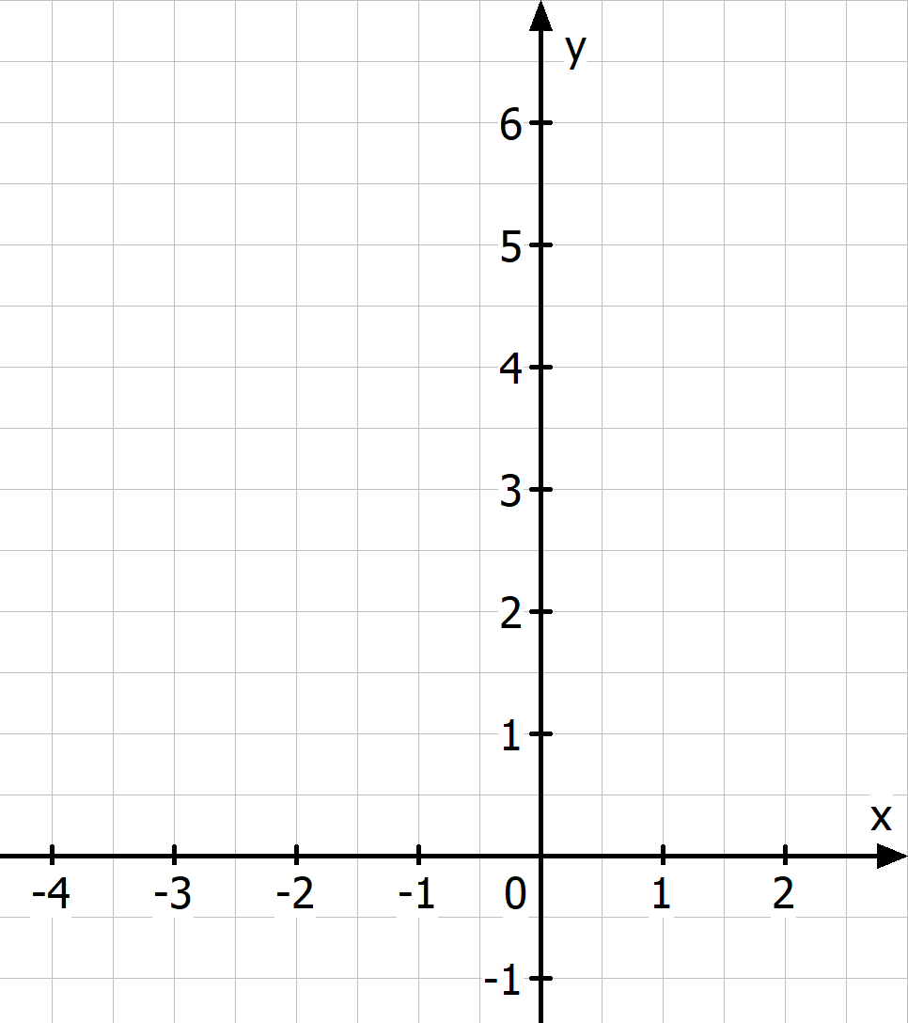
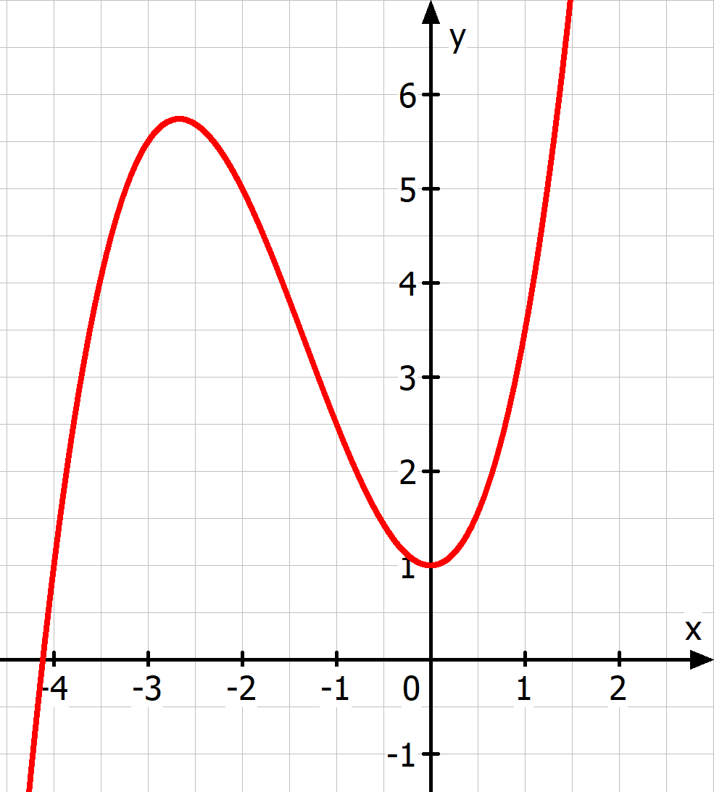
Bsp.) Welcher Graph stellt eine Funktion dar?
Jeder x-Wert: genau ein y-Wert!
x-Wert: 3y-Werte!!!
-> Funktion
-> KEINE Funktion

Slide 5
Bezeichnungen bei Funktionen
Die Elemente der Definitionsmenge D einer Funktion nennt man Argumente oder Stellen einer Funktion.
Die Elemente der Wertemenge W nennt man Funktionswerte einer Funktion.
$f\left(x\right)$ ist der Funktionswert der Funktion f an der Stelle x.
Der Graph der Funktion f besteht aus den Punkten $\left(x | f\left(x\right)\right).$
$f\left(1\right)=$
Wie lautet der Funktionswert an der Stelle $x=1$?

Slide 6
Bezeichnungen bei Funktionen
Die Elemente der Definitionsmenge D einer Funktion nennt man Argumente oder Stellen einer Funktion.
Die Elemente der Wertemenge W nennt man Funktionswerte einer Funktion.
$f\left(x\right)$ ist der Funktionswert der Funktion f an der Stelle x.
Der Graph der Funktion f besteht aus den Punkten $\left(x | f\left(x\right)\right).$
$f\left(−0,5\right)=$
Wie lautet der Funktionswert an der Stelle $x=−0,5$?

Slide 7
Bezeichnungen bei Funktionen
Die Elemente der Definitionsmenge D einer Funktion nennt man Argumente oder Stellen einer Funktion.
Die Elemente der Wertemenge W nennt man Funktionswerte einer Funktion.
$f\left(x\right)$ ist der Funktionswert der Funktion f an der Stelle x.
Der Graph der Funktion f besteht aus den Punkten $\left(x | f\left(x\right)\right).$
Gib die Koordinaten des Punktes an der Stelle $x=0,5$ an.

Slide 8
Bezeichnungen bei Funktionen
Die Elemente der Definitionsmenge D einer Funktion nennt man Argumente oder Stellen einer Funktion.
Die Elemente der Wertemenge W nennt man Funktionswerte einer Funktion.
$f\left(x\right)$ ist der Funktionswert der Funktion f an der Stelle x.
Der Graph der Funktion f besteht aus den Punkten $\left(x | f\left(x\right)\right).$
An welchen Stellen hat die Funktion den Funktionswert von $f\left(x\right)=10$?

Slide 9
Unterschied: Stelle & Punkt
Punkte bestehen aus einer x- und y-Koordinate ---> $P\left(x | y\right)$
Eine Stelle (Ein Argument) ist jedoch nur der zugehörige x-Wert des Punktes P.
Bsp.: Der Punkt $P=\left(3 | 4\right)$ besitzt die Stelle $x=3.$

Slide 10
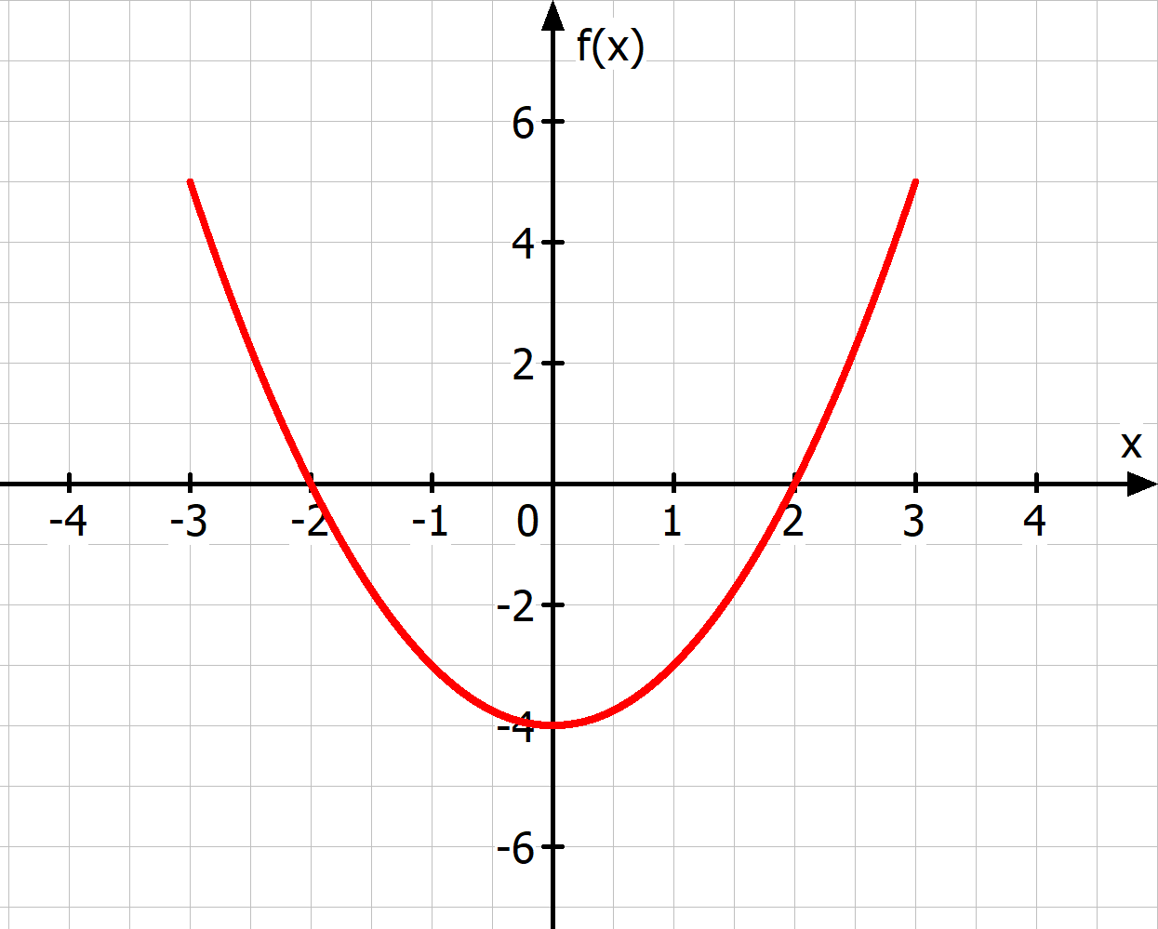
Definitions- und Wertemenge
Bsp.) Gib die Definitionsmenge $D_{f}$ und Wertemenge $W_{f}$ der gegebenen Funktion an.

Slide 11
Konstante Funktion (Sonderform der Linearen Funktion)
Funktionsgleichung: $f\left(x\right)=d$
Bei einer konstanten Funktion nimmt die Funktion für alle Argumente (=x-Werte) stets den selben Funktionswert an.
Der Graph entspricht einer Gerade OHNE Steigung, der die y-Achse auf Höhe des Parameters d schneidet. Der Graph verläuft parallel zur x-Achse!
Der Parameter d gibt den Schnittpunkt mit der y-Achse an.

Slide 12
Lineare Funktion
Funktionsgleichung: $f\left(x\right)=kx+d$
Graph = GERADE
Paramter d: Schnittpunkt mit der y-Achse
Paramter k: Steigung

Slide 13
Quadratische Funktion
Funktionsgleichung: $f\left(x\right)=ax^{2}+bx+c$ (Hauptform)
Der Graph einer quadratischen Funktion ist IMMER eine Parabel und damit $∪$- oder $∩$-förmig.
Quadratische Funktionen haben immer genau einen Hoch- oder Tiefpunkt. Diesen nennt man Scheitelpunkt (oder Scheitel).

Slide 14
Gebrochen rationale Funktion
Funktionsgleichung: $f\left(x\right)=\frac{c}{x}$
Den Graph einer gebrochen rationalen Funktion nennt man Hyperbel!

Slide 15
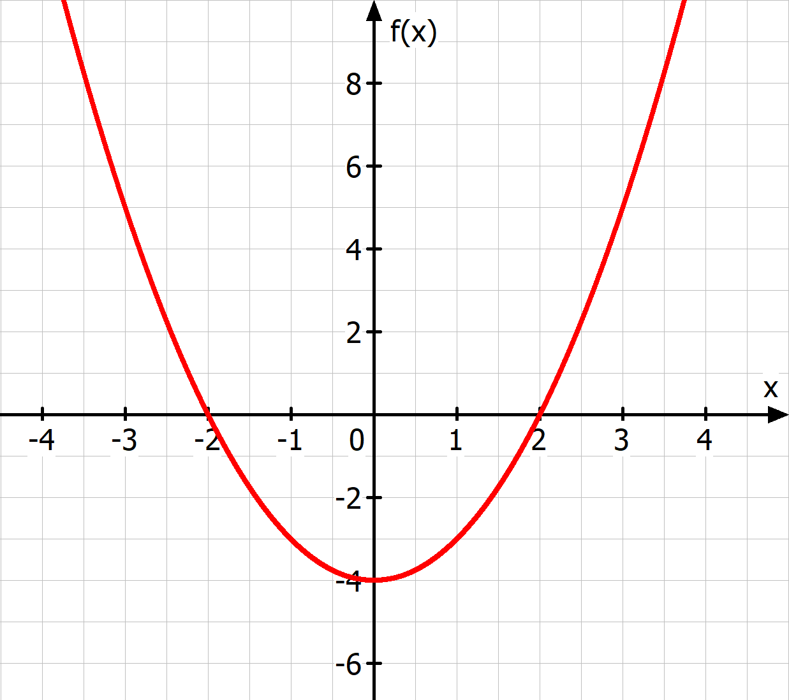
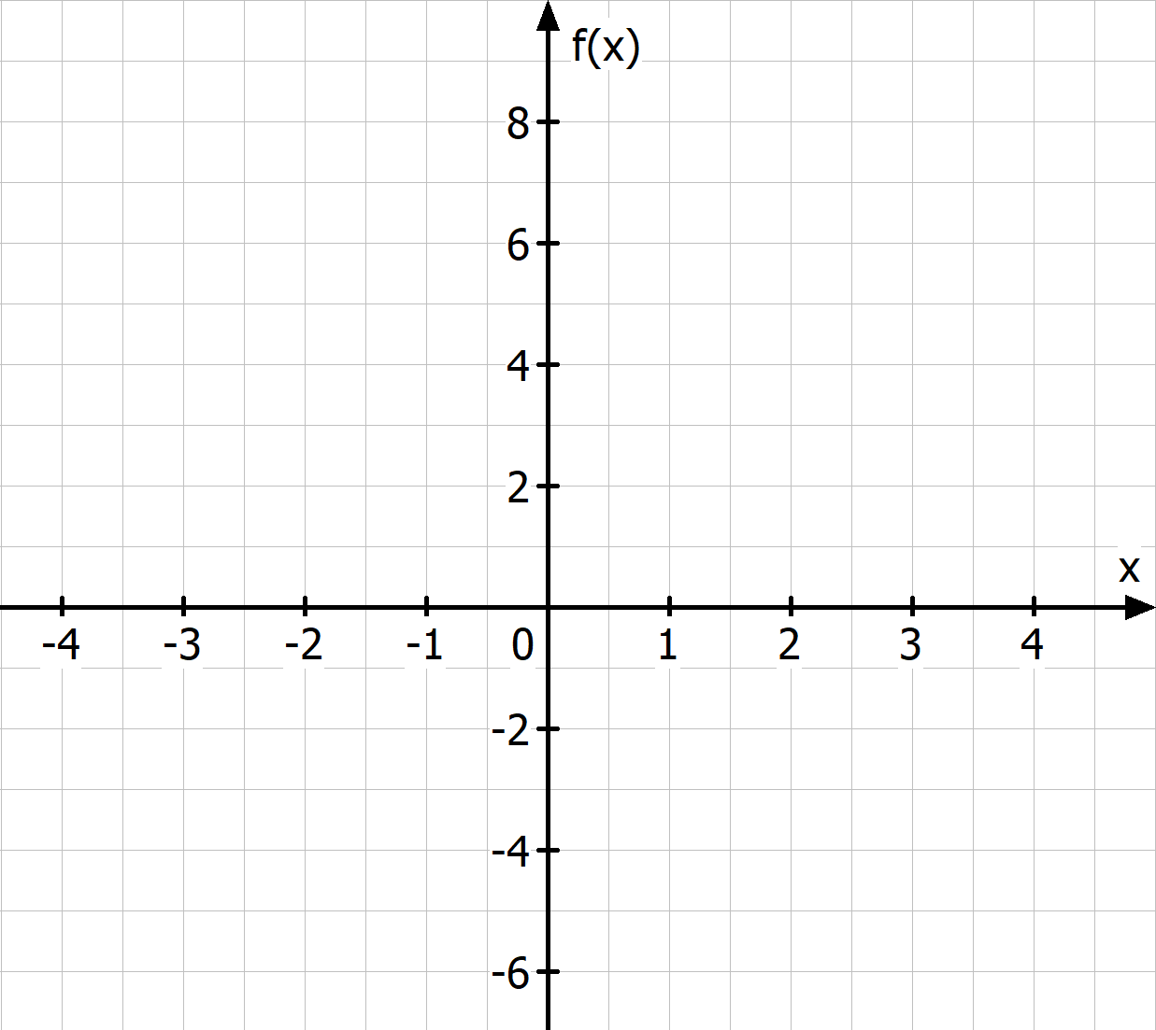
Bsp.) Erstelle eine Wertetabelle der gegebenen Funktion im Intervall [-3;3]. Skizziere den Graphen der Funktion.
$f\left(x\right)=x^{2}−4$Funktionstyp: Graph:
Quadratische Funktion
Parabel
$$x$$ | $$f\left(x\right)=x^{2}−4$$
-3
-2
-1
0
1
2
3

Slide 16
Überprüfung: Liegt ein Punkt auf einer Funktion?
Schritt 1: Setze die x-Koordinate des Punktes in die Funktionsgleichung ein.
Schritt 2: Stimmt der erhaltene Funktionswert mit der y-Koordinate des Punktes überein, so liegt der Punkt auf dem Funktionsgraphen!!
Bsp.) Bestimme, ob der gegebene Punkt auf dem Funktionsgraphen der Funktion liegt.
$$A=\left(2 | 8\right), f\left(x\right)=x^{2}+3x−2$$
$$B=\left(−2 | 9\right), f\left(x\right)=3x−3$$

Slide 17
Beliebige Punkte auf einem Funktionsgraphen bestimmen
Möchtest du zu einer gegebenen Funktion beliebige Punkte des Funktionsgraphen bestimmen, so musst du nur x-Werte in den Funktionsgraphen einsetzen.
Der erhaltene Funktionswert entspricht der zugehörigen y-Koordinate des Punktes. (vgl. Wertetabelle)
Bsp.) Bestimme zwei beliebige Punkte auf dem Funktionsgraphen. Wähle immer verschiedene Argumente (=x-Werte).
$$f\left(x\right)=3x−2$$

Slide 18
Nullstellen einer Funktion
= Stellen, an denen der Funktionswert 0 ist!!!
Graphische Bestimmung: Schnittpunkt/e mit der x-Achse
Rechnerische Bestimmung: $f\left(x\right)=0$

Slide 19
Graphische Bestimmung = Schnittpunkt mit der x-Achse

Slide 20
Rechnerische Bestimmung: $f\left(x\right)=0$
$$f\left(x\right)=2x−4$$

